Slide 1
Trânsito da População em Situação de Rua no Distrito Federal
Hernany Gomes de Castro

Slide 2
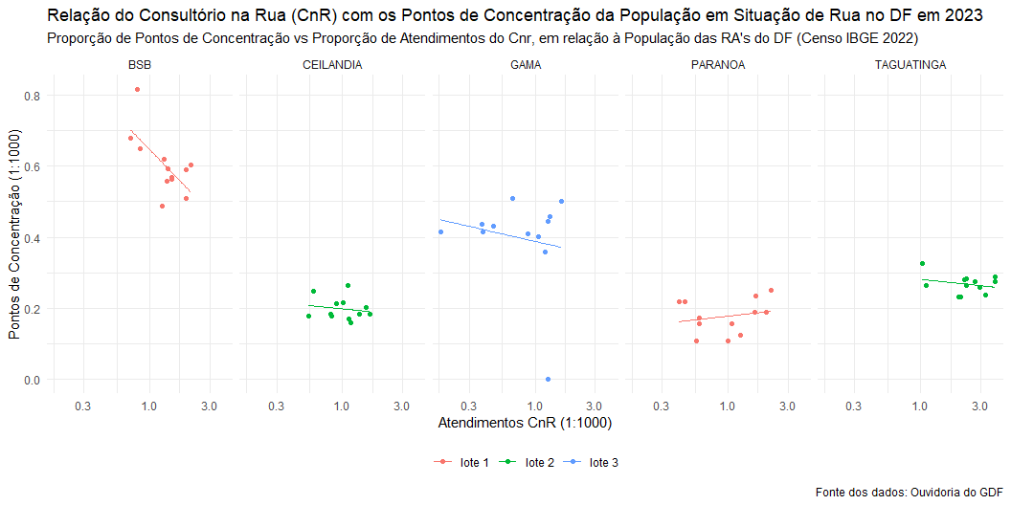
Consultório na Rua vs Pontos de Concentração da População em Situação de Rua

